Slide 1
Terepen: erdőben, kertben, parkban
A Magyar Természettudományi Múzeum oktatási segédanyaga a 3. és 4. osztályos környezetismeret tantárgyhoz Készítette: Lovranits Júlia múzeumpedagógus

Slide 2
Csapj fel madarásznak!
Jó ha van otthon:
terepi napló,
távcső,
madárhatározó,
fényképezőgép.
De a két füled, a két szemed is jó kezdetnek! :)
Ha nincs otthon madárhatározó, ez is segíthet:
https://www.mme.hu/madarhatarozo-mobiltelefonos-alkalmazas-0
Láttál már őszapót?

Slide 3
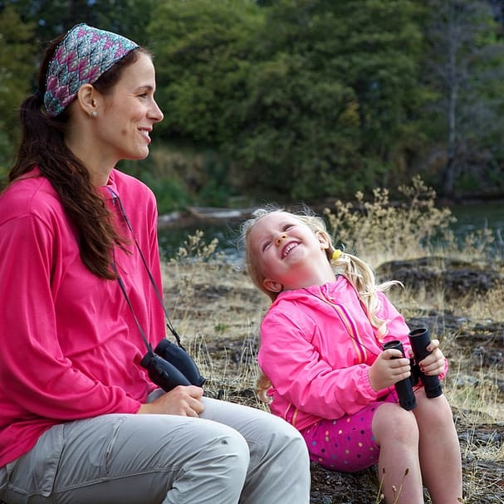
Milyen ruhában jár a madarász?
Többnyire terepszínűben, de a madarakat jobban zavarja a szokatlan mozgás, mint a ruhád színe! (Nyugodtan kezdj madarászni a megszokott ruháidban).
Városban a madarak kevésbé félénkek, parkban, kertben közelebbről megnézheted őket.
Ha van saját kerted, tegyél ki madáritatót! Nappal a madarak, éjjel akár a sünök is látogathatják majd.
Figyeld meg: a balkáni gerle meg a parlagi galamb „szürcsölve” iszik, nem kell magasra emelnie a fejét, mint a többi madárnak, hogy legurítsa a kortyot, mint mondjuk egy fekete rigó. A megfigyelésiedet jegyezd fel a terepi naplóba!

Slide 4
Füllentő Matyi sokat tud a természetről, szívesen mesél a kirándulásairól, kalandjairól a barátainak, vagyis nektek. De szereti ugratni a hallgatóságot, néha olyan állatokat is belemesél a történetbe, amit csak természetfilmben vagy állatkertben látott. Mindig nagyon örül neki, ha valaki szemfüles, és rájön, hogy mi nem illik egy-egy történetbe. Észreveszed, hogy miben füllentett?
Füllentő Matyi és a madarak.
Hetente egyszer elmegyünk madarászni a családommal egy közeli parkba. A bokrok mindig tele vannak verebekkel, már láttam mezei és házi verebet, locskafecskét is. De a kedvencem a zöld küllő, ami egy furcsa, zöld harkály, ami legszívesebben hangyákat eszik! Lerepül a földre, és az erős csőrével csapkodja szét a hangyabolyt, hogy hozzájusson a lárvákhoz! Én ugyan meg nem enném, de neki biztos nagyon finomak. Én inkább sonkás szendvicset szoktam enni. Néha megfelezem azzal a hatalmas papuccsőrű madárral, ami minden sétán a nyomomba szegődik. A padon ülve nagyon szeretem nézegetni, ahogy az örvös galambok és a kövirigók mászkálnak körülöttem, ezek a kedvenceim.

Slide 5
Egy kirándulás képei
Segíts Matyinak kiválogatni a kirándulás fotóit, hogy szép albuma legyen:
https://learningapps.org/display?v=pnsdb0mfk20

Slide 6
Játékok természetes anyagokkal: virágkoszorú és békaszék
Ok nélkül ne pusztítsuk a természetet, de lehet vele játszani!
Kézműveskedjünk természetes anyagokból!
A játékszer nem műanyag, lebomlik, ha már nem játszunk vele, visszaadhatjuk a természetnek, ezzel kíméljük a környezetet.
Ügyesebb lesz tőle a kezünk.

Slide 7
Virágkoszorú
Készülhet pitypangból és százszorszépből.
A százszorszép, ha a saját kertünkből, tiszta helyről gyűjtjük, a vacsoránkat is díszítheti, mert a szára és a virága is ehető!
A régi gyerekek kákából, nádból is készítettek csónakot. Te miből tudsz csónakot készíteni? Próbáld meg!
Itt megtaláljátok, hogy készíthetitek el a virágkoszorút és a békaszéket:
http://blackoriole.blogspot.com/2014/05/viragkoszoru-es-bekaszek.html

Slide 8
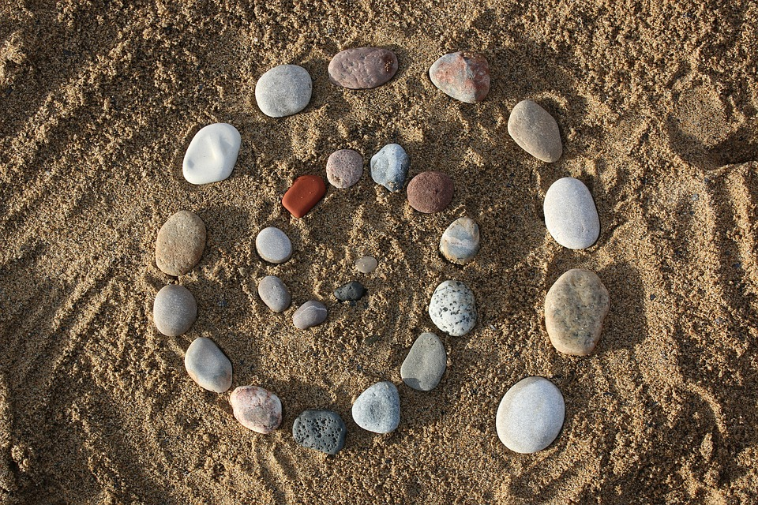
Land Art: szép képeket készíthetsz a természetben, aminek majd örülnek az arra járók
Ehhez a játékhoz ne mozdíts el semmit, ami él! Dolgozz kavicsokkal, falevelekkel, botocskákkal!
Ne felejts el kezet mosni utána!

Slide 9
Füllentő Matyi is elment a vízpartra kirándulni! Próbálj rájönni, hogy miben füllentett:
A hétvégén elmentünk anyával, apával meg a kistesómmal a közeli tóhoz, ami itt van nem messze a házunktól. Nagyon szeretem, mert bár csak egy pici, mesterséges tavacska, mégis mindig látok a partján érdekes állatokat! Most is sikerült megfigyelnem egy jégmadarat, ahogy épp halat fogott. De láttam már itt vízi siklót, fészket építő vízirigó, a nádasban rejtőző elefántot, és kecskebékát is! Képzeljétek, most hétvégén egy egész csapat orángután uzsonnázott velünk a fák alatt! Úgy kenték maguknak a vajas kenyeret, ahogy te vagy én! Legjobban mégis a vízityúkok tetszettek, ahogy a hosszú lábaikkal murisan óvakodtak az iszapon. Nagyon szeretem a színeiket is, jól néznek ki, hogy van bennük egy kis piros! Mindig megnézem őket a távcsövemmel, akkor is, ha ezredszerre találkozom velük. Mert egy ilyen nagy felfedező, mint én, ugyanolyan türelemmel és érdeklődéssel nézi meg a vízityúkot, a házi verebet, de azt a szép, rózsás flamingócsapatot is, ami itt a házunk ablaka előtt repül el minden hajnalban! Ha nagy leszek, szeretnék egy saját rezervátumot, ahol majd szabadon élhet a sok szalagos szitakötő, nádirigó és oroszlán is, mindezt itt Budapest szívében! Olyan szép lesz, hogy még a kistesóm szava is elakad majd tőle!

Slide 10
Jégmadarat láthatott Füllentő Matyi?

Slide 11
Szalagos szitakötőt láthatott?

Slide 12
Képek forrása:
Land Art
spirál: https://pixabay.com/hu/photos/a-k%C3%B6vek-spir%C3%A1l-jel-homok-beach-1157478/
Távöcsöves anyuka kislánnyal
https://www.wallpaperflare.com/woman-and-girl-holding-binocular-sitting-on-stones-mother-wallpaper-ulgty
Megoldókulcs Fülletnő Matyihoz:
Fülletések: A papuccsőrű madár, az elefánt, az orángután, a rózsás flamingó, és az oroszlán nem élnek szabadon Magyarországon. A kövirigó egy nagyon szép madár, de sajnos eltűnt hazánkból, a vízirigó pedig nagyon megritkult, városi parkban egyébként sem él. Locskafecske nevű madár pedig nem létezik. Az a Matyi saját maga!

Slide 13
NAT:
A környezetismeret tantárgy a Természettudomány és Földrajz tanulási terület bevezető tantárgya. A tantárgy alapvető célja, hogy kielégítse a gyermekek ebben a korban egyre erősödő kíváncsiságát és igényét, hogy saját testét, illetve szűkebb-tágabb környezetét megismerje, annak egyes elemeit néven nevezze, és az ezekkel kapcsolatos miértekre választ találjon. A tantárgy tanulása során erősíthető a természet és a környezetünk iránti érdeklődés és a tanulók motivációja, hogy a természettudományok és a földrajz tárgykörébe tartozó problémákat minél mélyebben megismerhessék.
124. oldal

